Slide 1

Основы расчета и проектирования электроснабжения промышленных предприятий
Лекционное занятие №3
Выбор оборудования в сетях выше 1000 В
Разработал ст. препод. ОЭЭ ИШЭ НИ ТПУ А.И. Муравлев
2019

Slide 2

Содержание занятия
Электрооборудование высоковольтных сетей;
Выбор и проверка выключателей напряжением 1…220 кВ;
Выбор и проверка предохранителей напряжением выше 1 кВ;
Выбор и проверка разъединителей, отделителей и короткозамыкателей;
Выбор и проверка трансформаторов тока;
Выбор трансформаторов напряжения;
Учет электрической энергии в сетях выше 1000 В.
2

Slide 3
Электрооборудование высоковольтных сетей

Slide 4
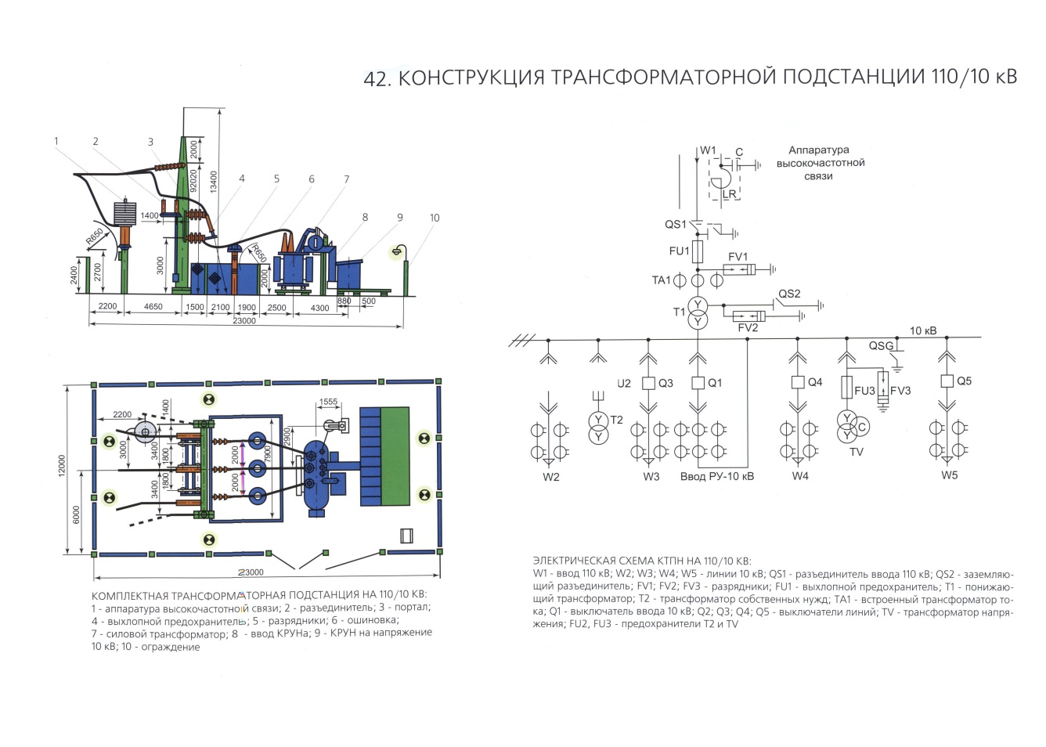
Электрооборудование высоковольтных сетей
4

Slide 5
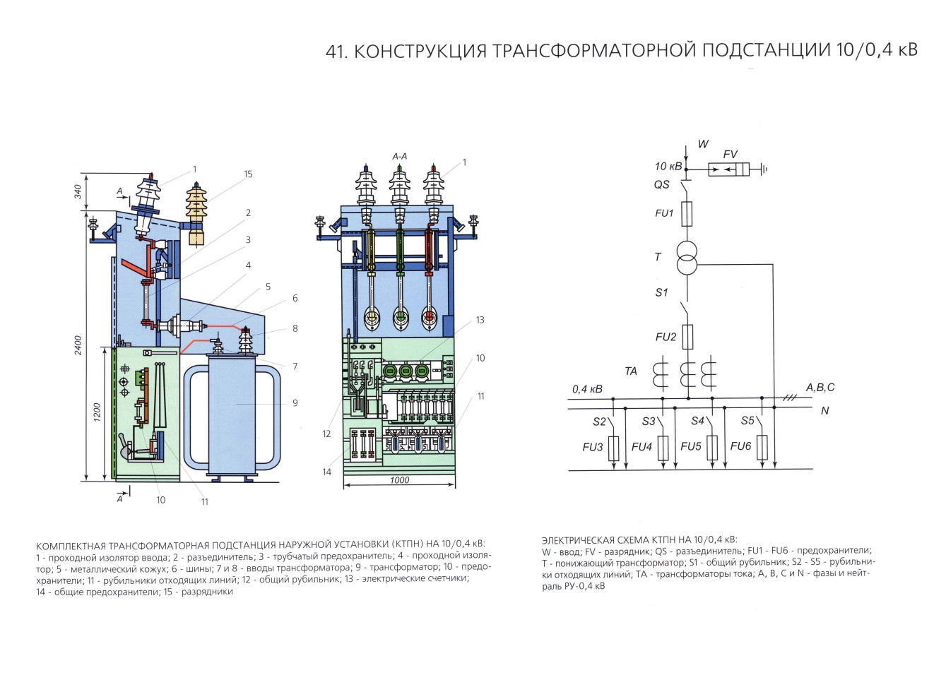
Электрооборудование высоковольтных сетей
5

Slide 6
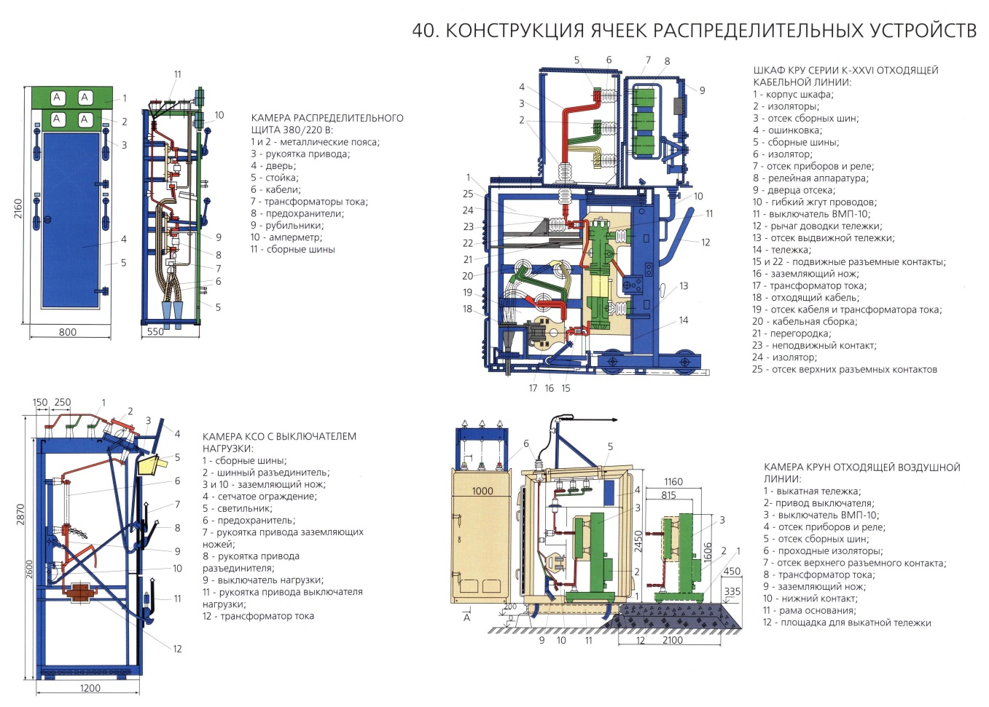
Электрооборудование высоковольтных сетей
6

Slide 7
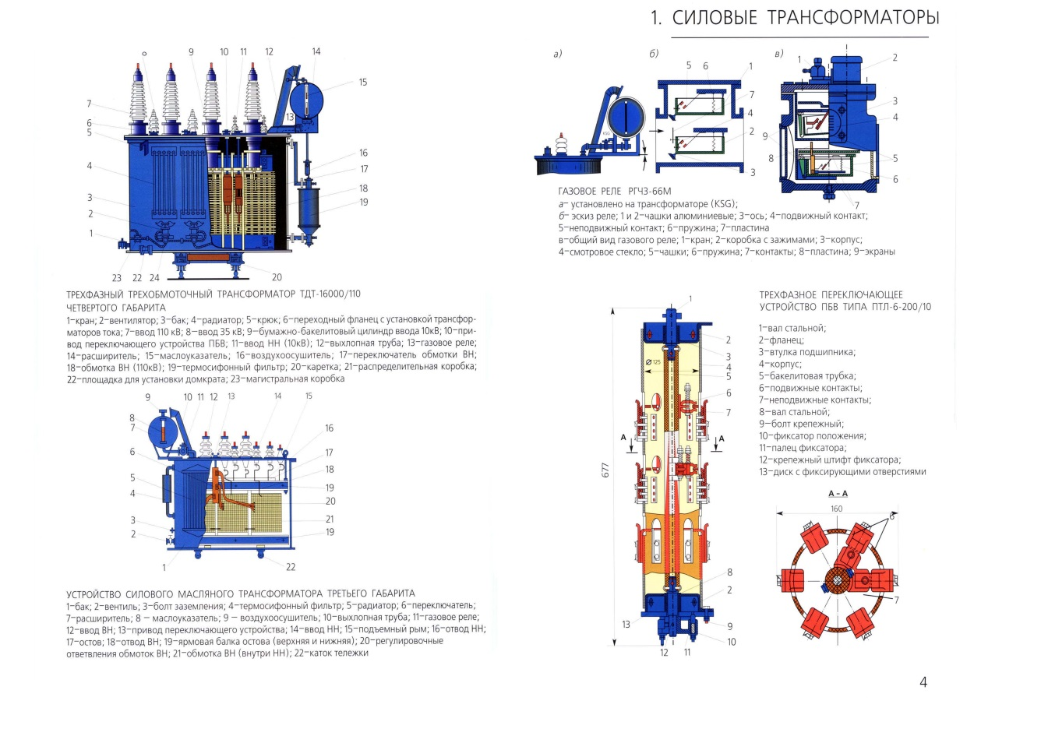
Электрооборудование высоковольтных сетей
7

Slide 8
Выбор и проверка выключателей напряжением 1…220 кВ

Slide 9
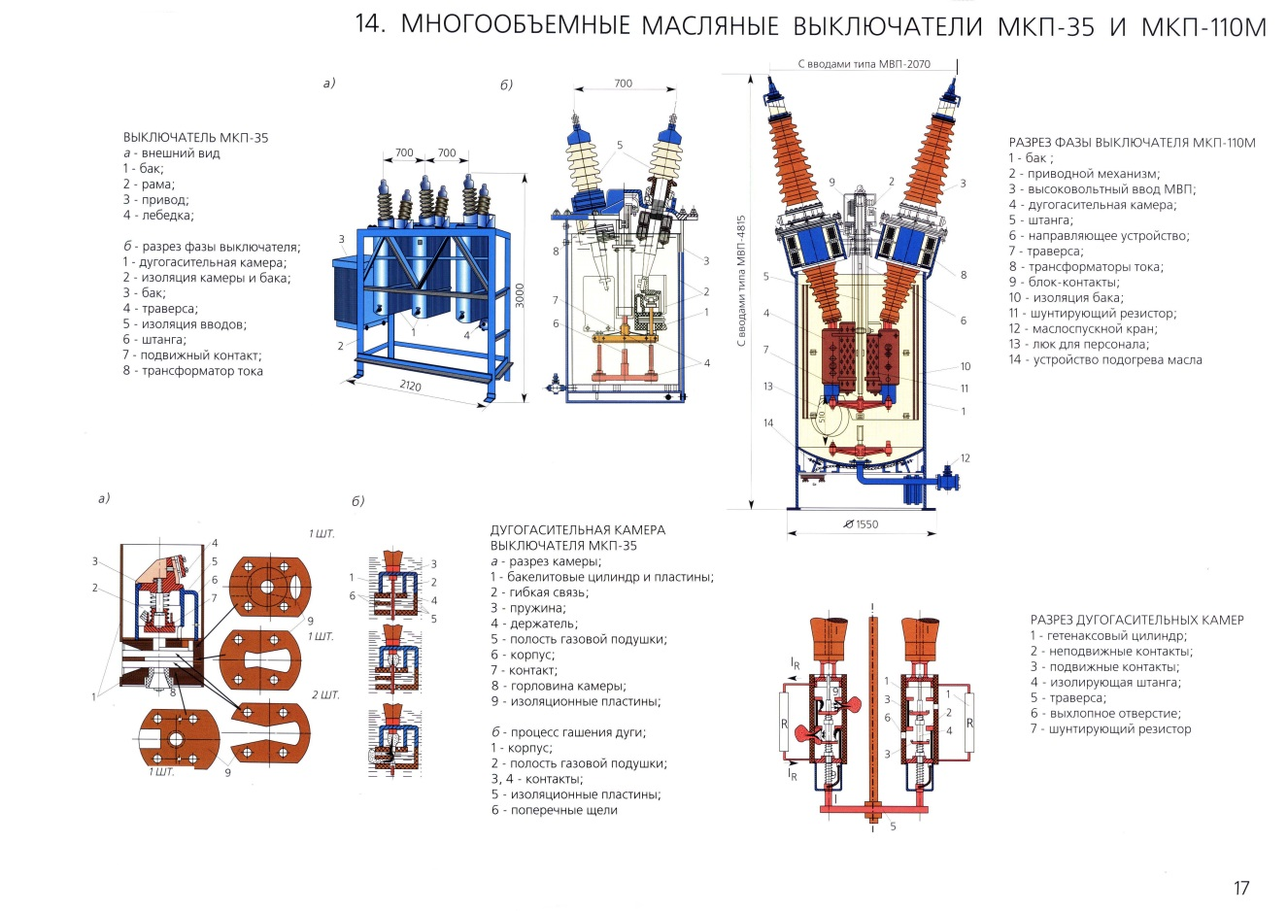
Выбор и проверка выключателей напряжением 1…220 кВ
9

Slide 10
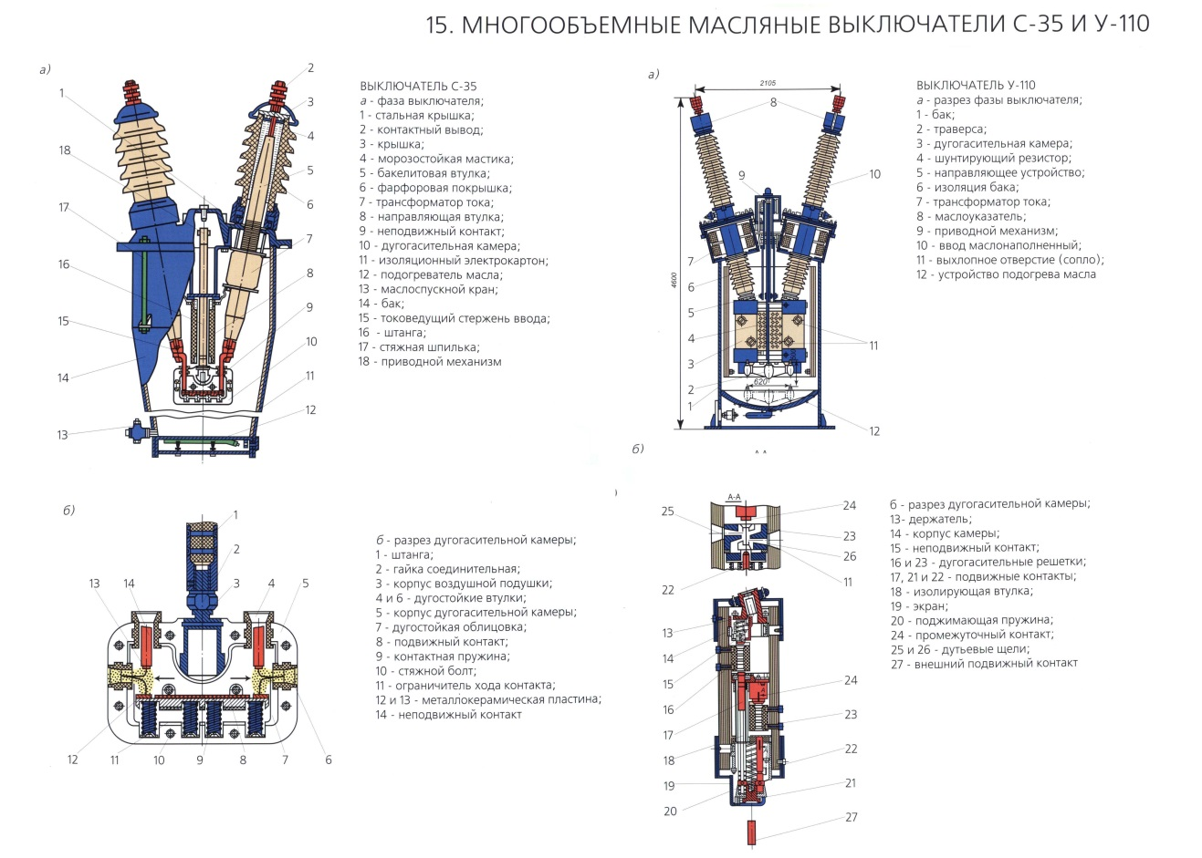
Выбор и проверка выключателей напряжением 1…220 кВ
10

Slide 11
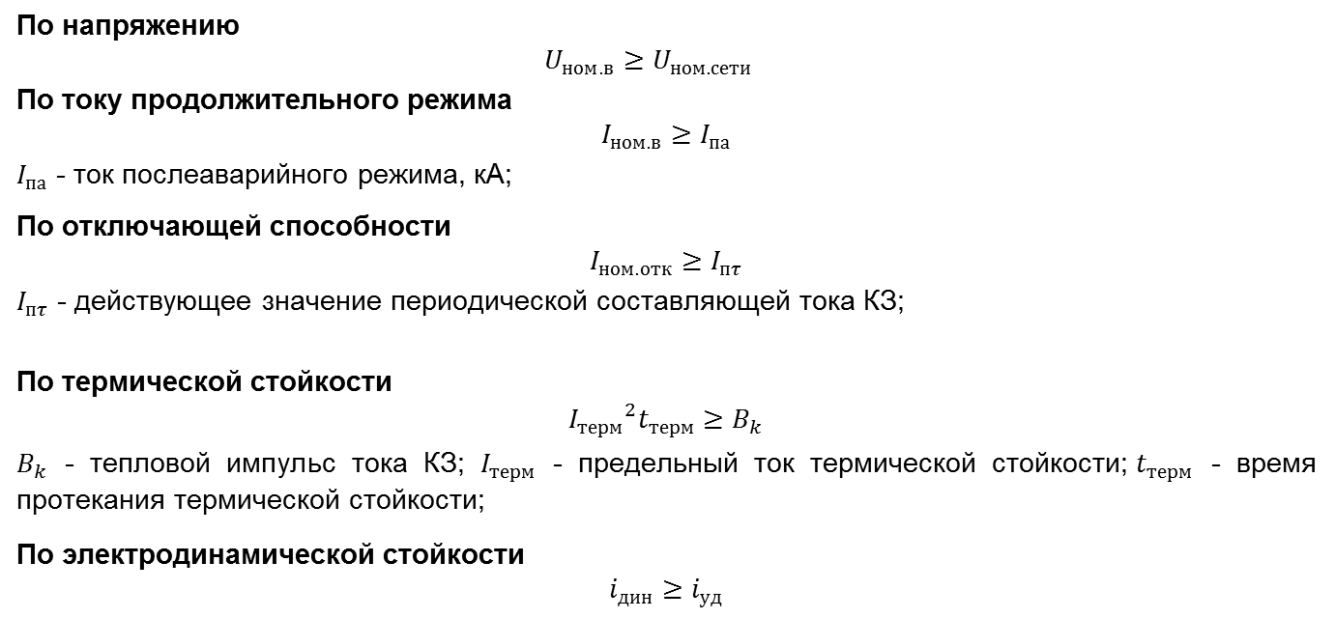
Выбор и проверка выключателей напряжением 1…220 кВ
По напряжению
$$U_{ном.в}≥U_{ном.сети}$$
По току продолжительного режима
$$I_{ном.в}≥I_{па}$$
$I_{па}$ - ток послеаварийного режима, кА;
По отключающей способности
$$I_{ном.отк}≥I_{пτ}$$
$I_{пτ}$ - действующее значение периодической составляющей тока КЗ;
По термической стойкости
$${I_{терм}}^{2}t_{терм}≥B_{k}$$
$B_{k}$ - тепловой импульс тока КЗ; $I_{терм}$ - предельный ток термической стойкости;$t_{терм}$ - время протекания термической стойкости;
По электродинамической стойкости
$$i_{дин}≥i_{уд}$$
11

Slide 12
Выбор и проверка предохранителей напряжением выше 1 кВ

Slide 13
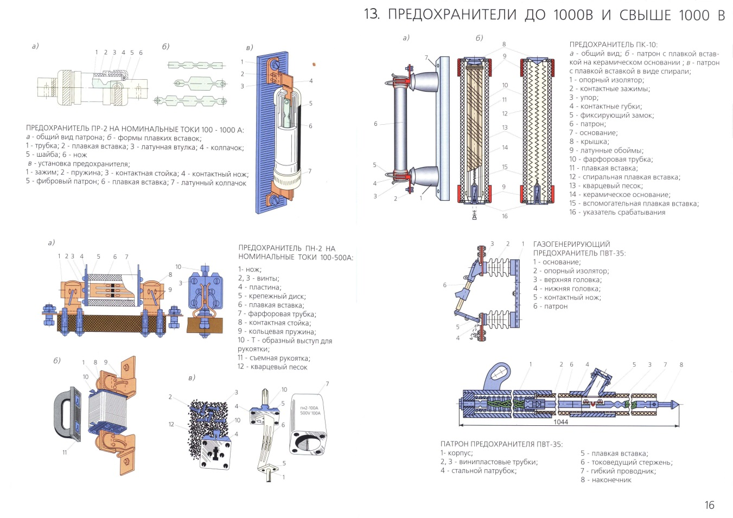
Выбор и проверка предохранителей напряжением выше 1 кВ
13

Slide 14
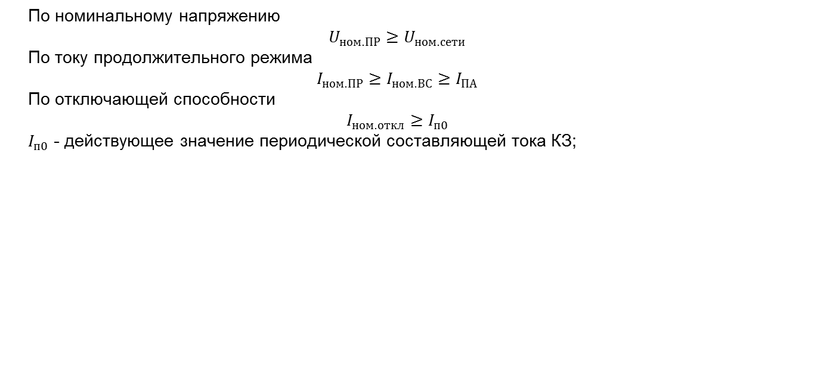
Выбор и проверка предохранителей напряжением выше 1 кВ
По номинальному напряжению
$$U_{ном.ПР}≥U_{ном.сети}$$
По току продолжительного режима
$$I_{ном.ПР}≥I_{ном.ВС}≥I_{ПА}$$
По отключающей способности
$$I_{ном.откл}≥I_{п0}$$
$I_{п0}$ - действующее значение периодической составляющей тока КЗ;
14

Slide 15
Выбор и проверка разъединителей, отделителей и короткозамыкателей

Slide 16
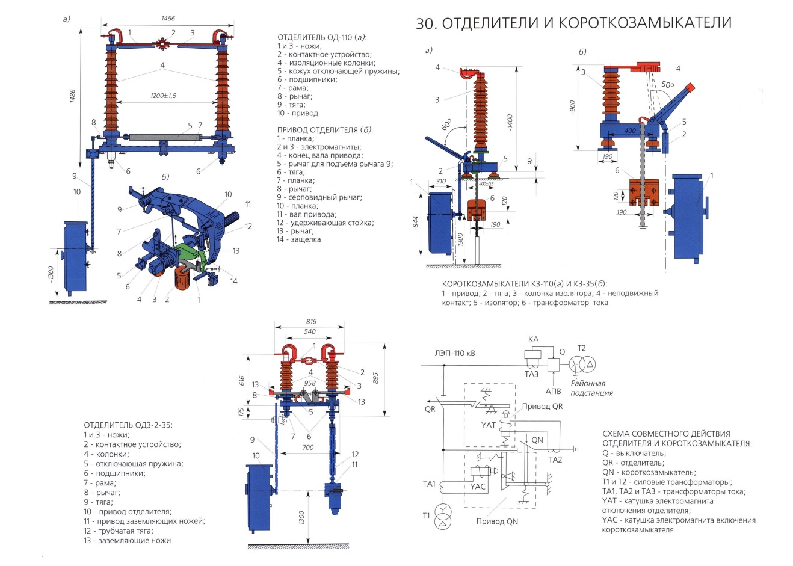
Выбор и проверка разъединителей, отделителей и короткозамыкателей
16

Slide 17
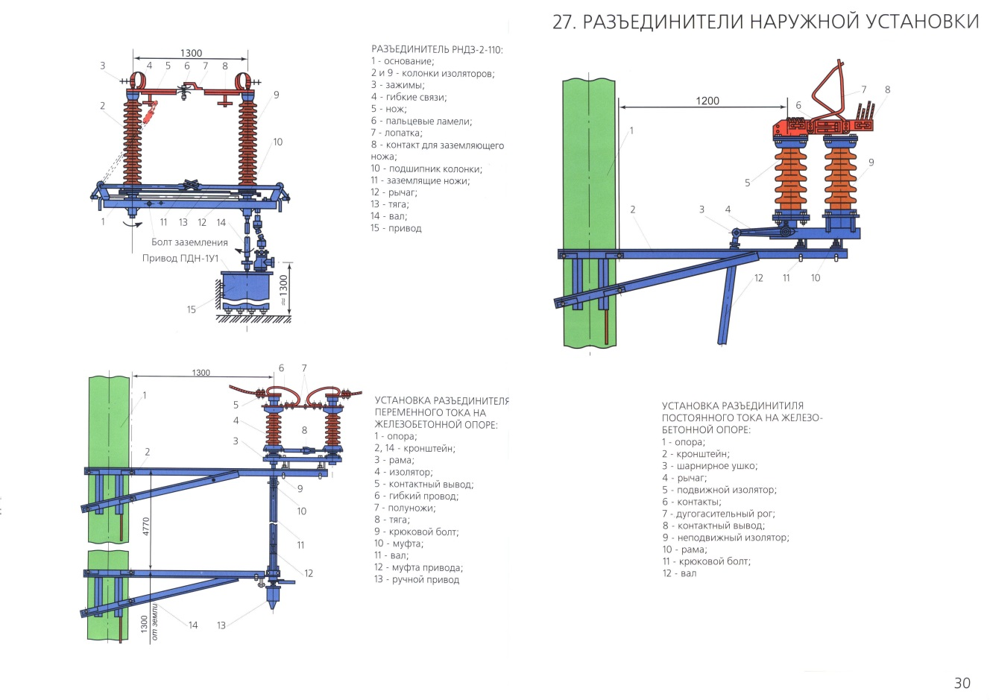
Выбор и проверка разъединителей, отделителей и короткозамыкателей
17

Slide 18
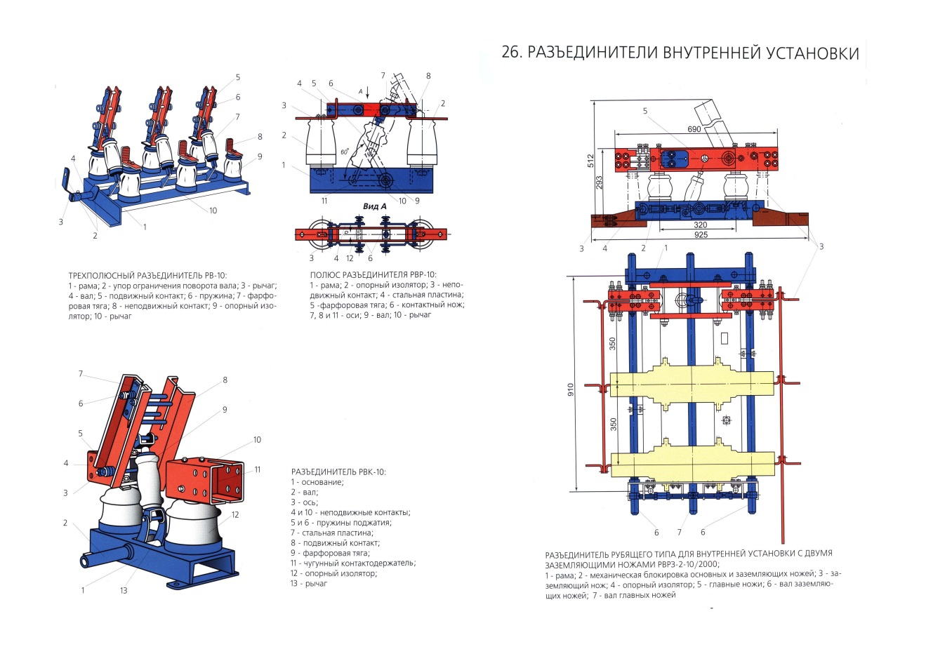
Выбор и проверка разъединителей, отделителей и короткозамыкателей
18

Slide 19
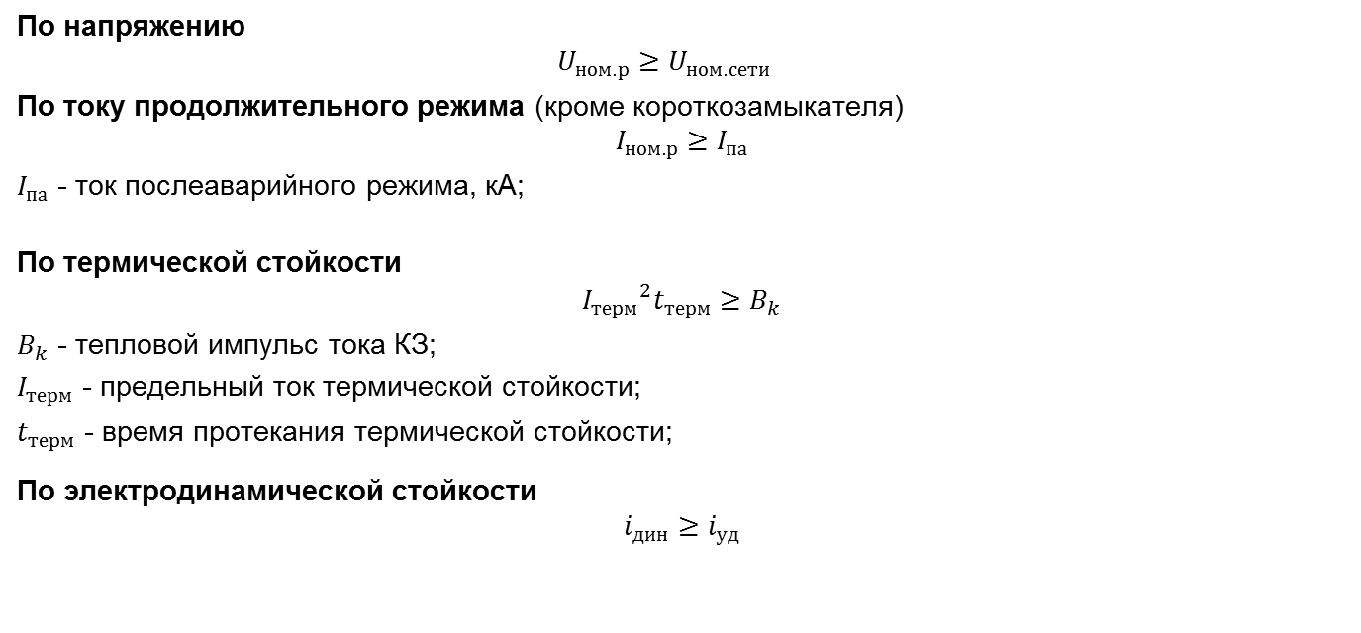
Выбор и проверка разъединителей, отделителей и короткозамыкателей
По напряжению
$$U_{ном.р}≥U_{ном.сети}$$
По току продолжительного режима (кроме короткозамыкателя)
$$I_{ном.р}≥I_{па}$$
$I_{па}$ - ток послеаварийного режима, кА;
По термической стойкости
$${I_{терм}}^{2}t_{терм}≥B_{k}$$
$B_{k}$ - тепловой импульс тока КЗ;
$I_{терм}$ - предельный ток термической стойкости;
$t_{терм}$ - время протекания термической стойкости;
По электродинамической стойкости
$$i_{дин}≥i_{уд}$$
19

Slide 20
Выбор и проверка трансформаторов тока

Slide 21
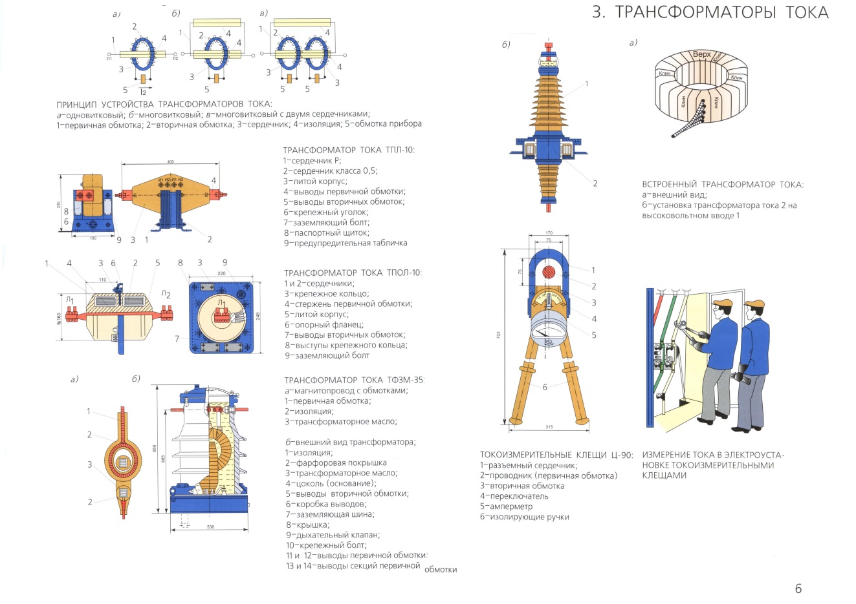
Выбор и проверка трансформаторов тока
21

Slide 22
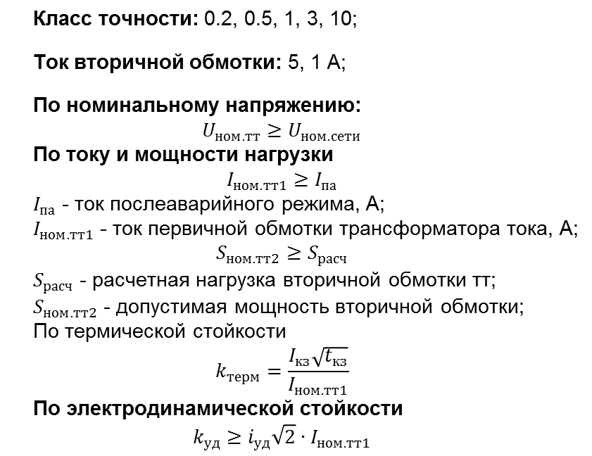
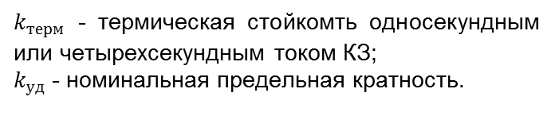
Выбор и проверка трансформаторов тока
Класс точности: 0.2, 0.5, 1, 3, 10;
Ток вторичной обмотки: 5, 1 А;
По номинальному напряжению:
$$U_{ном.тт}≥U_{ном.сети}$$
По току и мощности нагрузки
$$I_{ном.тт1}≥I_{па}$$
$I_{па}$ - ток послеаварийного режима, А;
$I_{ном.тт1}$ - ток первичной обмотки трансформатора тока, А;
$$S_{ном.тт2}≥S_{расч}$$
$S_{расч}$ - расчетная нагрузка вторичной обмотки тт;
$S_{ном.тт2}$ - допустимая мощность вторичной обмотки;
По термической стойкости
$$k_{терм}=\frac{I_{кз}\sqrt{t_{кз}}}{I_{ном.тт1}}$$
По электродинамической стойкости
$$k_{уд}≥i_{уд}\sqrt{2}{∙I}_{ном.тт1}$$
$k_{терм}$ - термическая стойкомть односекундным или четырехсекундным током КЗ;
$k_{уд}$ - номинальная предельная кратность.
22

Slide 23
Выбор трансформаторов напряжения

Slide 24
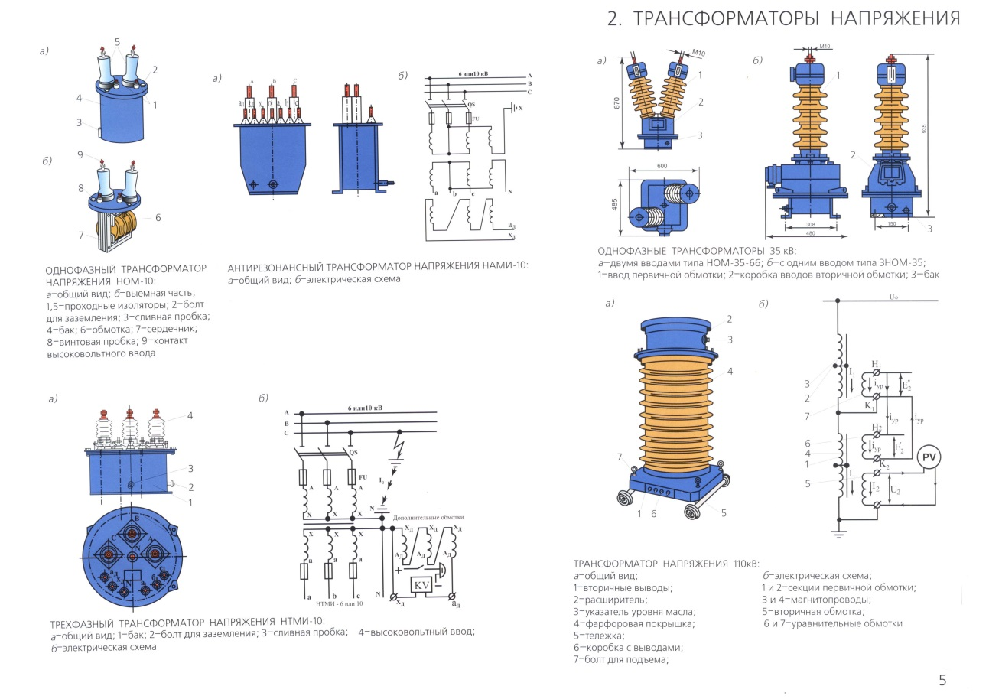
Выбор трансформаторов напряжения
24

Slide 25
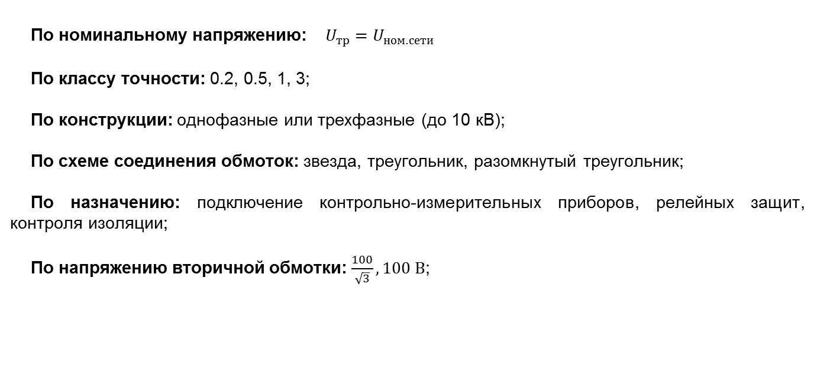
Выбор трансформаторов напряжения
По номинальному напряжению: $U_{тр}=U_{ном.сети}$
По классу точности: 0.2, 0.5, 1, 3;
По конструкции: однофазные или трехфазные (до 10 кВ);
По схеме соединения обмоток: звезда, треугольник, разомкнутый треугольник;
По назначению: подключение контрольно-измерительных приборов, релейных защит, контроля изоляции;
По напряжению вторичной обмотки: $\frac{100}{\sqrt{3}}, 100 В$;
25

Slide 26
Учет электрической энергии

Slide 27
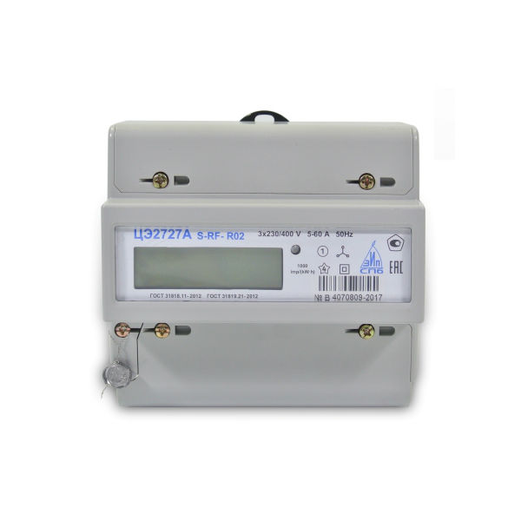
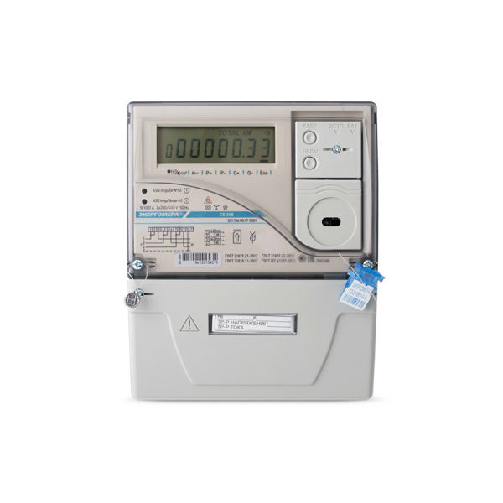
Учет электрической энергии в сетях выше 1000 В
27

Slide 28
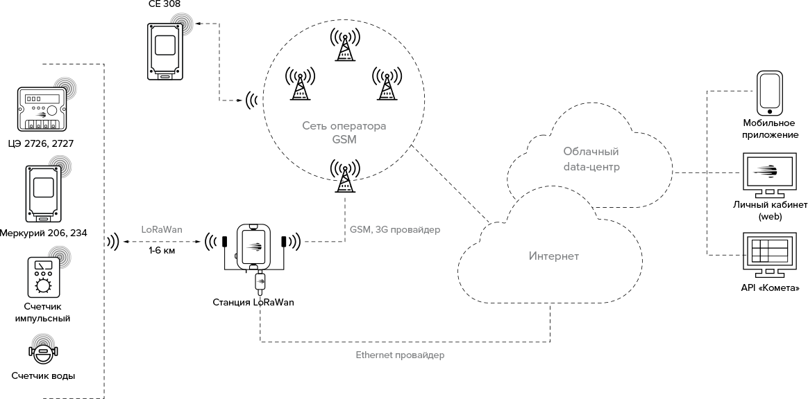
Учет электрической энергии
28

Slide 29
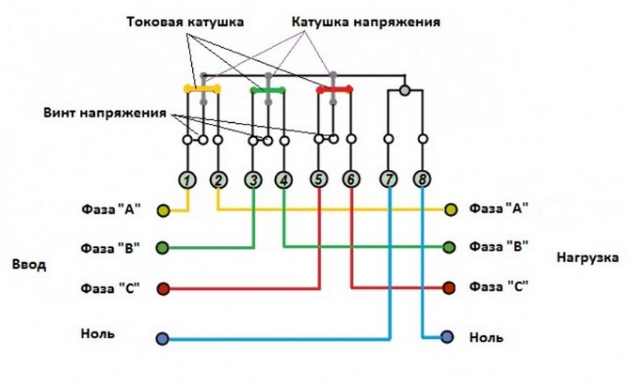
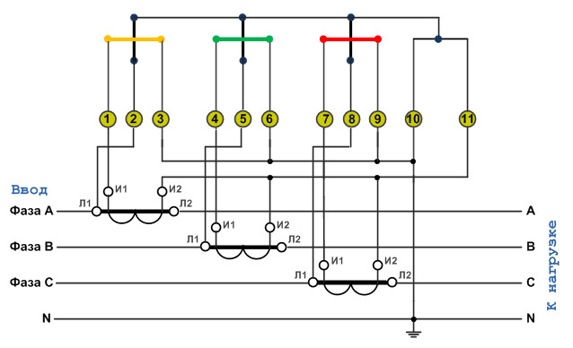
Учет электрической энергии в сетях выше 1000 В
29

Slide 30
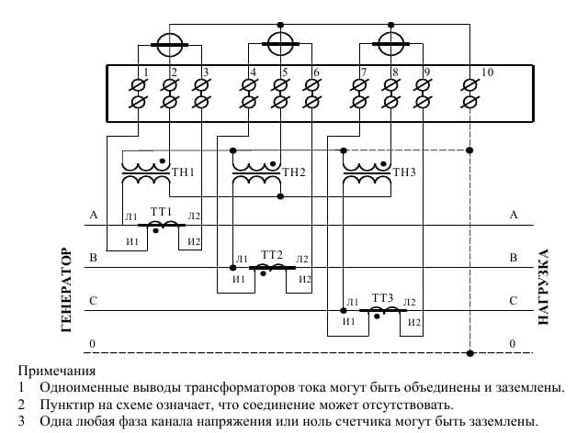
Учет электрической энергии в сетях выше 1000 В
30

Slide 31
СПАСИБО
ЗА ВНИМАНИЕ!
31

